Slide 1
Wythnos Gwrth-fwlio 2020 PPT Gwers (Uwchradd)

Slide 2
Ai bwlio yw hyn?
Dyma sut mae’r Gynghrair Gwrth-fwlio yn diffinio bwlio:
Unigolyn neu grŵp yn cael ei niweidio’n fwriadol dro ar ôl tro gan unigolyn neu grŵp arall, pan fydd y berthynas yn cynnwys anghydbwysedd grym.
Gall bwlio fod yn gorfforol, yn eiriol neu’n seicolegol.
Gall ddigwydd wyneb yn wyneb neu ar-lein.

Slide 3
Ai bwlio yw hyn?
Mae Luke yn poeri mewn tun o cola ac mae’n dweud y gwnaiff orfodi Ade i’w yfed.
Fe wnaeth Priti bostio fideo ar TikTok, ac yn y fideo, roedd hi’n cyfranogi mewn her dawnsio. Fe wnaeth rhywun yn ei dosbarth dynnu ciplun o’r fideo a’i rannu ar Instagram ac mewn grwpiau WhatsApp, ac fe wnaeth llawer o ddysgwyr eraill wneud sylwadau cas am hynny.
Bob tro y bydd Grace yn cerdded i mewn i ystafell, bydd grŵp o blant eraill yn giglan ac yn sibrwd â’i gilydd.
Dro ar ôl tro
Bwriadol
Niweidiol
Anghydbwysedd grym
Gall fod yn gorfforol, yn eiriol neu’n seicolegol.
Gall ddigwydd wyneb yn wyneb neu ar-lein.
Bwlio?
Nid bwlio?
Angen rhagor o wybodaeth?

Slide 4
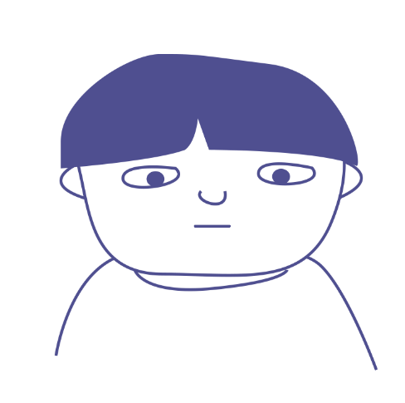
Y dehongliad traddodiadol
Canfod
Beth ddigwyddodd
A datrys hynny
“Dioddefydd”
“Bwli”
Notes:
.

Slide 5
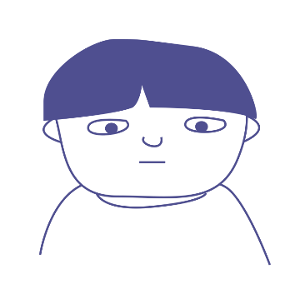
Bwlio fel ymddygiad grŵp
‘Yr Arweinydd ’-Yn cychwyn ac yn arwain y bwlio, ond nid yn ‘gwneud’ y bwlio bob tro.
Y Targed - Y sawl sy’n cael ei fwlio.
‘Yr Arweinydd ’
‘Y Targed ’
Notes:
Seiliedig ar Salmivalli ac eraill The Participant Role Scale. Yn: Cowie, H. a Wallace, P. Peer Support in Action: From Bystanding to Standing By. © Sage 2000.

Slide 6
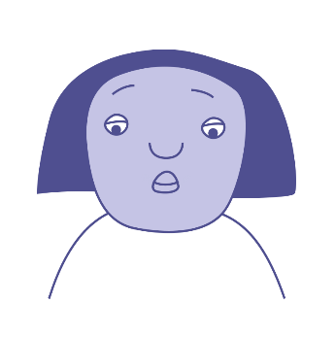
Bwlio fel ymddygiad grŵp
Atgyfnerthwr/Atgyfnerthwyr- Yn cynorthwyo â’r bwlio; efallai’n chwerthin neu’n annog pobl eraill i ddal ati â’r hyn sy’n digwydd
‘Yr Arweinydd ’
‘Y Targed ’
‘Atgyfnerthwr’
Notes:
Seiliedig ar Salmivalli ac eraill The Participant Role Scale. Yn: Cowie, H. a Wallace, P. Peer Support in Action: From Bystanding to Standing By. © Sage 2000.

Slide 7
Bwlio fel ymddygiad grŵp
‘Yr Arweinydd’
‘Y Targed ’
‘Atgyfnerthwr’
Cynorthwywr/Cynorthwywyr - Yn cyfrannu’n uniongyrchol at ‘wneud’ y bwlio.
‘Cynorthwywr’
Notes:
Seiliedig ar Salmivalli ac eraill The Participant Role Scale. Yn: Cowie, H. a Wallace, P. Peer Support in Action: From Bystanding to Standing By. © Sage 2000.

Slide 8
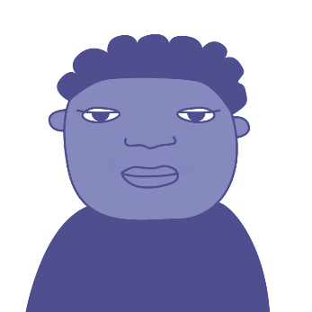
Bwlio fel ymddygiad grŵp
Amddiffynnwr/Amddiffynwyr - Yn achub cam rhywun sy’n cael ei fwlio. Yn gwybod fod bwlio yn ddrwg ac yn teimlo’n ddigon hyderus i wneud rhywbeth am hynny. Gallai hynny olygu siarad ag oedolyn yn yr ysgol.
‘Yr Arweinydd’
‘Y Targed ’
‘Atgyfnerthwr’
‘Amddiffynnwr’
‘Cynorthwywr’
Notes:
Seiliedig ar Salmivalli ac eraill The Participant Role Scale. Yn: Cowie, H. a Wallace, P. Peer Support in Action: From Bystanding to Standing By. © Sage 2000.

Slide 9
Bwlio fel ymddygiad grŵp
‘Yr Arweinydd ’
‘Y Targed’
‘Atgyfnerthwr’
‘Allanwr’
‘Allanwr/Allanwyr’
- Yn anwybyddu unrhyw fwlio; ddim yn dymuno bod yn rhan o hynny.
‘Amddiffynnwr’
‘Cynorthwywr’
Notes:
Seiliedig ar Salmivalli ac eraill The Participant Role Scale. Yn: Cowie, H. a Wallace, P. Peer Support in Action: From Bystanding to Standing By. © Sage 2000.

Slide 10
Bwlio fel ymddygiad grŵp
Yr Arweinydd – Yn cychwyn ac yn arwain y bwlio, ond nid yn ‘gwneud’ y bwlio bob tro
Y Targed -Y sawl sy’n cael ei fwlio.
Cynorthwywr/Cynorthwywyr - Yn cyfrannu’n uniongyrchol
at ‘wneud’ y bwlio.
Atgyfnerthwr/Atgyfnerthwyr- Yn cynorthwyo â’r bwlio; efallai’n chwerthin neu’n annog
pobl eraill i ddal ati â’r hyn sy’n
digwydd
Amddiffynnwr/Amddiffynwyr-
Yn achub cam rhywun sy’n cael ei fwlio.
Yn gwybod fod bwlio yn ddrwg ac
yn teimlo’n ddigon hyderus i wneud
rhywbeth am hynny.
Gallai hynny olygu siarad ag oedolyn yn yr ysgol.
Allanwr/Allanwyr- Yn anwybyddu unrhyw fwlio; ddim yn dymuno bod yn rhan o hynny.
‘Yr Arweinydd ’
‘Y Targed ’
‘Atgyfnerthwr’
‘Allanwr’
‘Cynorthwywr’
‘Amddiffynnwr’
’
Notes:
Seiliedig ar Salmivalli ac eraill The Participant Role Scale. Yn: Cowie, H. a Wallace, P. Peer Support in Action: From Bystanding to Standing By. © Sage 2000.

Slide 11
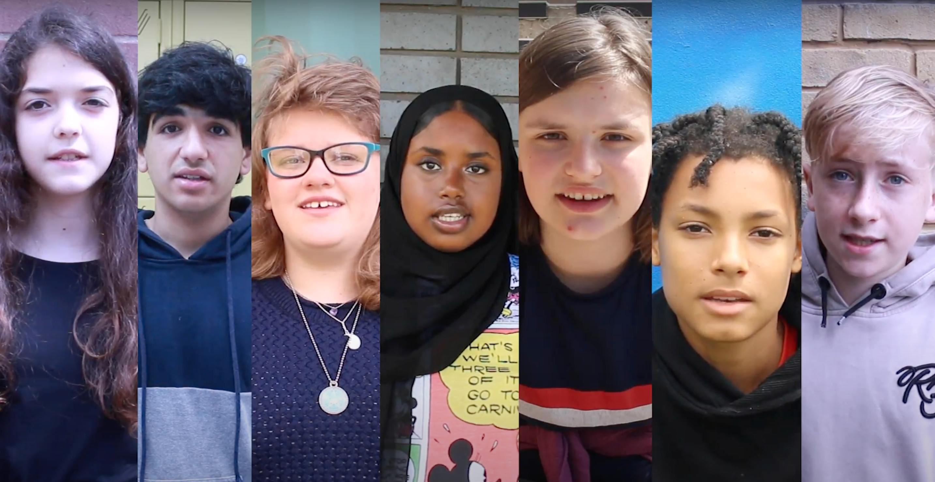
Ffilm Swyddogol
LINK
https://youtu.be/f7hFTH_R8Uk

Slide 12
Diolch am wylio - anti-bullyingalliance.org.uk

